Slide 1




Curso 2024-2025
Tweede
MÁSTER EN DESARROLLO DE SOFTWARE Y NEGOCIO DIGITAL

Slide 2


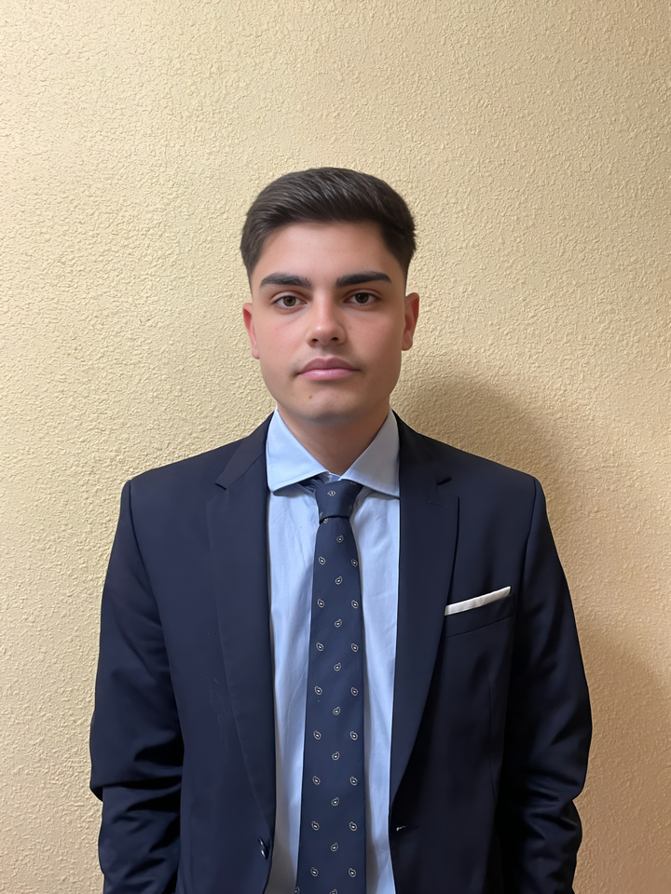
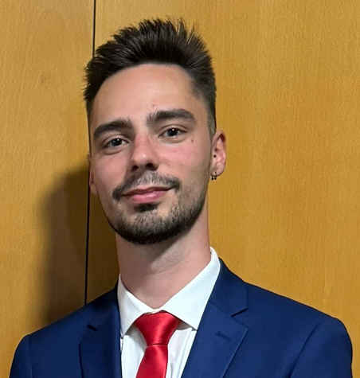

Nosotros
Ismael
León Cal
Adrián Rodríguez Diez
Brais
Añón Varela
Ciencias Empresariales
ADE
Ciencias Empresariales

Slide 3




COMPETENCIAS
Desarrollo de software
Análisis y visión de negocio
Acercamiento a JAVA, SQL, HTML, CSS, Angular
Sprint reviews, QA testing, JIRA

Slide 4
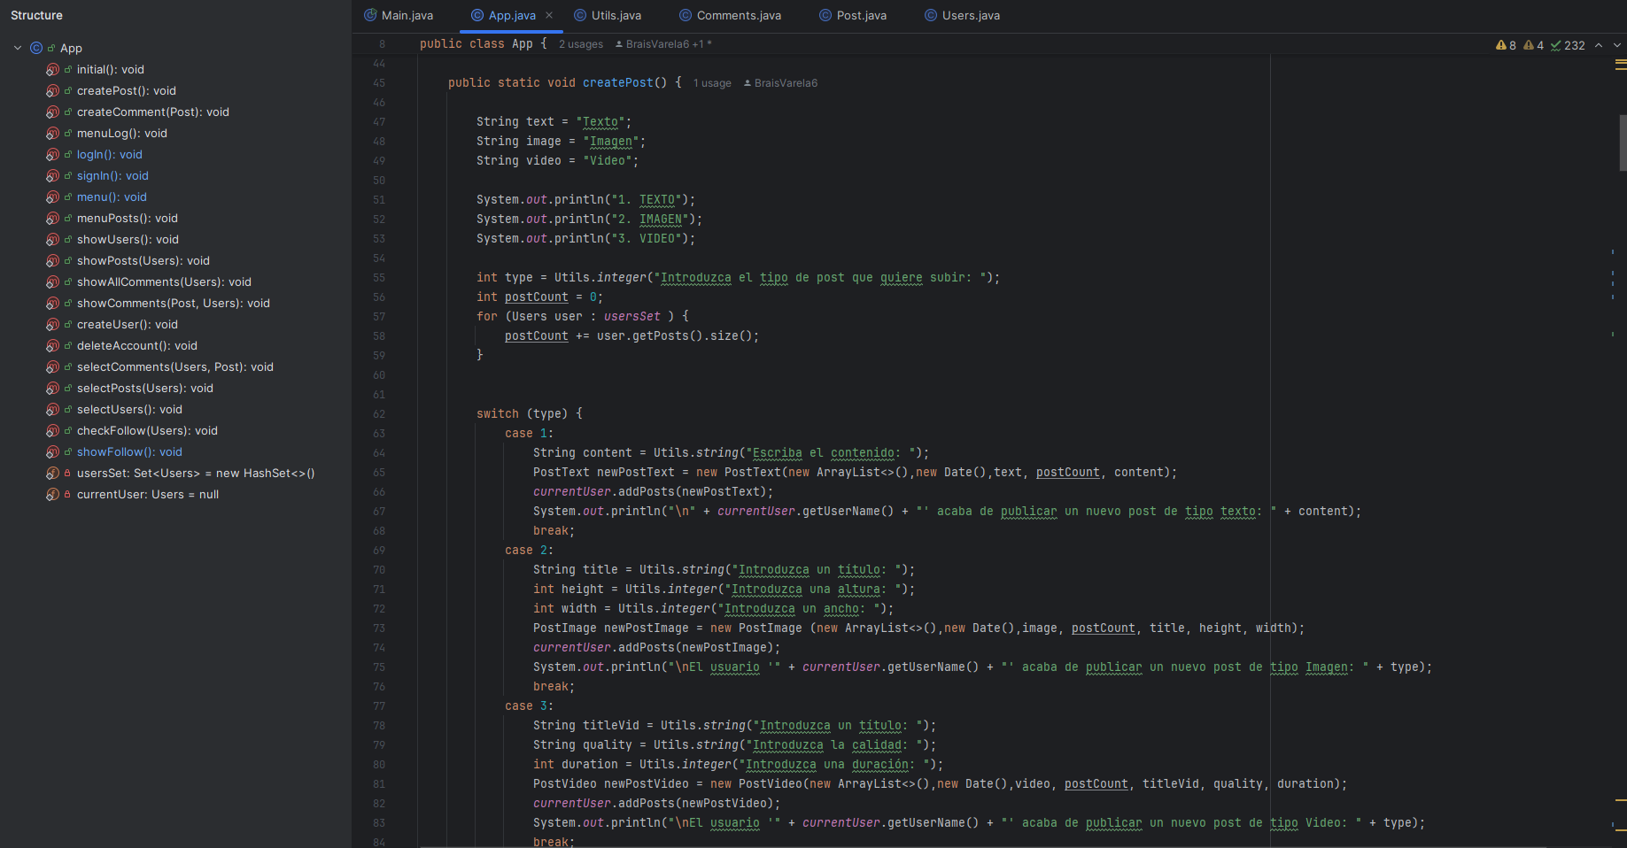


Slide 5
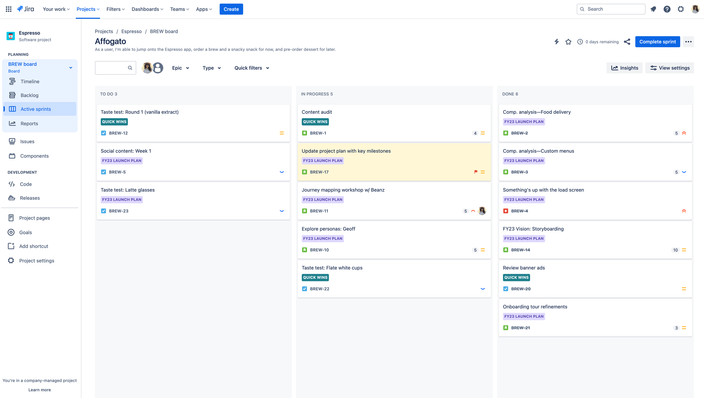

Slide 6
TWEEDE

Slide 7




Why?
Plataforma para dar salida a elementos empresariales
¿Por qué elaboramos nuestro producto? ¿ Qué buscamos ofrecer? ¿Qué ventajas ofrecemos a nuestros usuarios?
01
Liberar espacio
02
Obtener rentabilidad económica
03
Facilitar el acceso a elementos empresariales
04
Prolongar la vida útil de los elementos empresariales

Slide 8



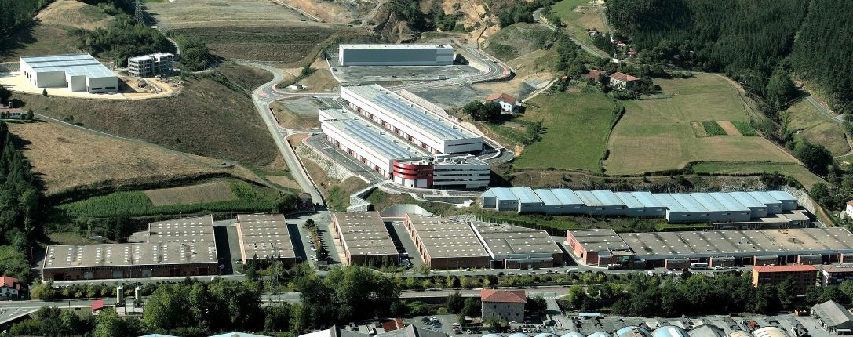
Usuarios
Empresas
Empleados
Gestores
Serán las encargadas de publicitar sus propios artículos
Dispondrán de un periodo de preferencia para acceder a productos de su empresa
Tanto de parques empresariales como de polígonos industriales serán nuestros intermediarios con las empresas

Slide 9


Tweede
Nuestros usuarios
De parques empresariales o polígonos industriales.
Empresas
Empleados
Usuarios externos
Publicar productos
Comprar productos
Período de preferencia

Slide 10





Fuentes de ingresos
Estas son nuestras 4 vías de ingresos:
01 Acceso a la plataforma
Cobramos a los gestores de los parques empresariales por suministrar la plataforma a las empresas del PE/polígono
02 Soporte técnico
PE/polígonos que no tengan o no quieran gestionar el soporte técnico de primer nivel pagan la cuota entera
03 Seguro de protección
Tweede
El comprador puede elegir si pagarlo o no
04 Servicios premium
Implementación asistente con IA a la hora de añadir nuevos artículos para facilitar el proceso al usuario, posicionamiento

Slide 11






Arquitectura del proyecto
Tweede
Usuario
Interfaz de usuario
Servidores
Base de datos
Pasarela de pagos

Slide 12
Business Model Canvas
Gestores de los parques empresariales, polígonos industriales, etc. Accedemos a las empresas a través de los gestores, nos proporcionan intermediación En algunos casos, los propios gestores pueden ofrecer soporte técnico de nuestra plataforma | Intermediación entre usuarios del mismo parque empresarial Ofrecer plataforma web | Dar una salida rentable a material empresarial de segunda mano Liberar espacio Fácil acceso a material especializado a un bajo coste Prolongar la vida útil del material y fomentar el flujo circular | Dar una salida rentable a material empresarial de segunda mano Liberar espacio Fácil acceso a material especializado a un bajo coste Prolongar la vida útil del material y fomentar el flujo circular | Ofrecer soporte técnico y mantenimiento Newsletter Productos nuevos relacionados con lo que has buscado | Gestores de parques empresariales Empresas de parques empresariales Empleados de empresas
Gestores de los parques empresariales, polígonos industriales, etc. Accedemos a las empresas a través de los gestores, nos proporcionan intermediación En algunos casos, los propios gestores pueden ofrecer soporte técnico de nuestra plataforma | Financieros Arquitectura del proyecto (servidores, etc.) Humanos | Dar una salida rentable a material empresarial de segunda mano Liberar espacio Fácil acceso a material especializado a un bajo coste Prolongar la vida útil del material y fomentar el flujo circular | Dar una salida rentable a material empresarial de segunda mano Liberar espacio Fácil acceso a material especializado a un bajo coste Prolongar la vida útil del material y fomentar el flujo circular | Internet Equipo de ventas Telefónico | Gestores de parques empresariales Empresas de parques empresariales Empleados de empresas
Personal Departamento de ventas Soporte y mantenimiento | Personal Departamento de ventas Soporte y mantenimiento | Personal Departamento de ventas Soporte y mantenimiento | Acceso a la plataforma Soporte técnico Seguro de protección opcional Servicios premium | Acceso a la plataforma Soporte técnico Seguro de protección opcional Servicios premium | Acceso a la plataforma Soporte técnico Seguro de protección opcional Servicios premium
Key Partners
Key
Activities
Value Proposition
Customer
Relationships
Customer Segments
Key Resources
Channels
Cost Structure
Revenue Streams

Slide 13
MoSCoW Priorization
Sistema de identificación de usuarios
Subir productos
Búsqueda de producto
Contactar con los vendedores
Período de preferencia
Chat de usuarios
App móvil
Elementos premium (IA)
Generar facturas
Opción de seguro de protección
M
S
C
Añadir nuevos métodos de pago
Operar entre polígonos
Ofrecer envíos
Saldo dentro de la plataforma
W
Permitir a empleados subir productos
Abrir la plataforma al público general

Slide 14


SIMILITUDES
Nos asemejamos a estas plataformas
Wallapop
Milanuncios

Slide 15
User Story Map
Tweede
USER ACTIVITIES | Identificación |  | Gestión de empleados |  | Gestión de productos |  |  |  | Contactar
USER TASKS | Crear una cuenta | Editar datos de la cuenta | Validar empleados | Dar de baja empleados | Publicar articulos | Comprar articulos | Buscar artículos | Editar artículos | Ponerse en contacto
1ª RELEASE | Cubrir un formulario de registro de empresa | Editar información de la empresa |  |  | Añadir información del producto y publicarlo | Poder reservar productos de otras empresas | Acceder a productos de otras empresas | Poder modificar información relativa a los productos, así como precio, descripción, etc. | Tener acceso a información de contacto del vendedor
1ª RELEASE | Escoger polígono al que pertenezco |  |  |  |  |  | Poder buscar por texto
2ª RELEASE |  |  | Generar un código único a cada empresa | Poder dar de baja a empleados desde la plataforma | Poder generar descripciones a partir de la imagen del producto con IA | Gestionar el pago a través de transferencia bancaria dentro de la aplicación | Poder buscar por categorías y tags |  | Tener un chat dentro de un articulo para comunicarme con el vendedor
2ª RELEASE |  |  | Enviar un correo a la empresa cuando un empleado se registre con su código |  |  | Generar facturas
HISTORIAS DE USUARIO

Slide 16





01
Acceso a todos los productos publicados
02
Ofrecer información de contacto
03
Producto Mínimo Viable
Añadir productos
04
Identificación de empresas

Slide 17


Tweede
Estimamos que la plataforma estará operativa
3
meses
00
01
02
03
PMV

Slide 18




Costes
01 Personal
1 PO
1 Scrum Master
2 Senior
3 Junior
61.000€/ 3 meses
02 Servidores
VPS→100€/mes

Slide 19
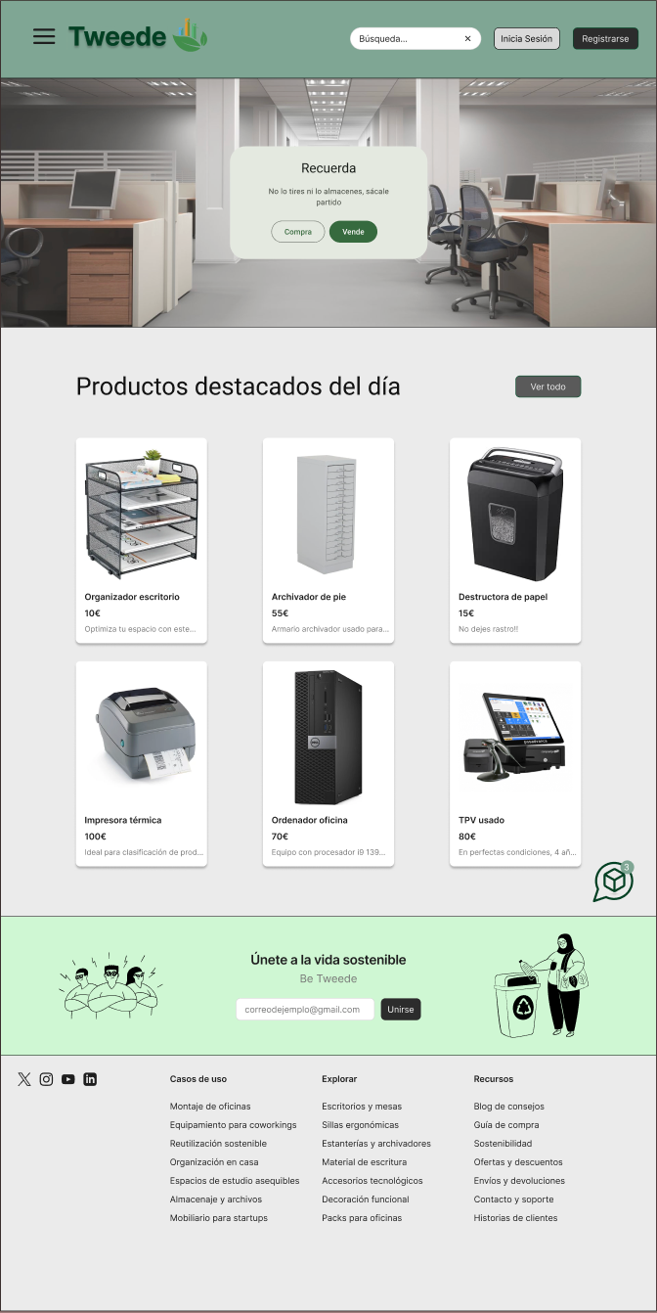
TWEEDE

Slide 20
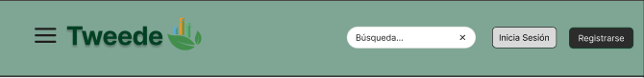
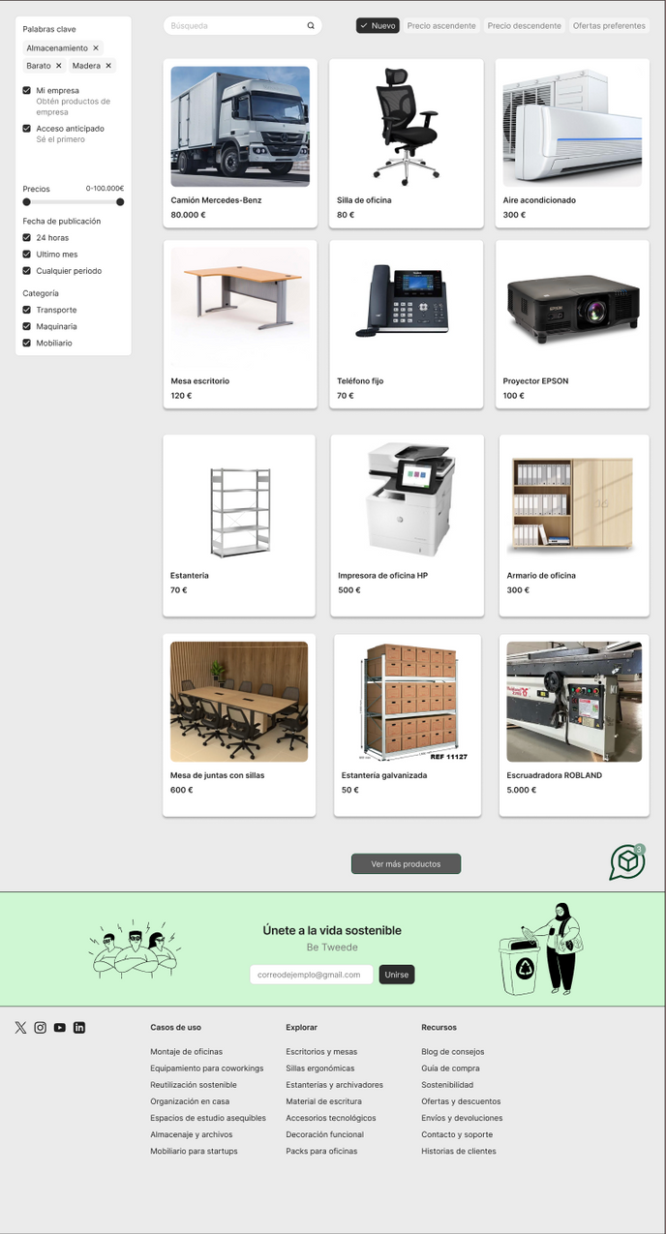
TWEEDE

Slide 21
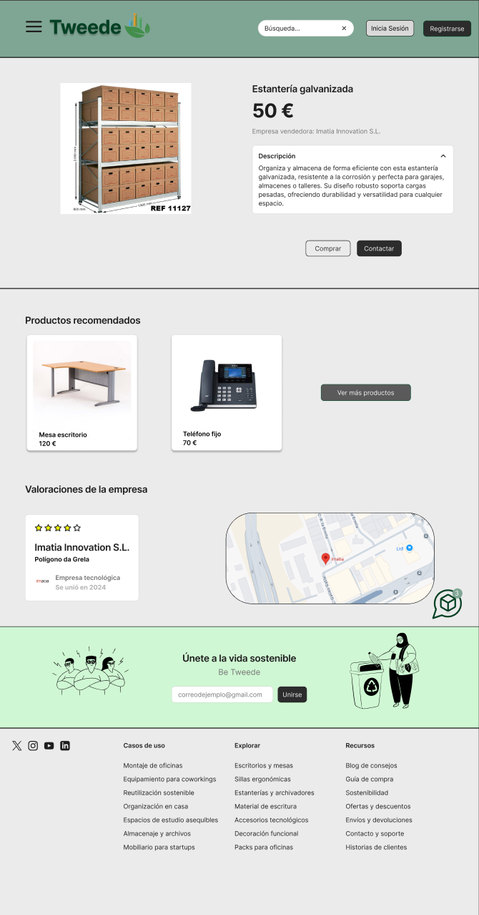
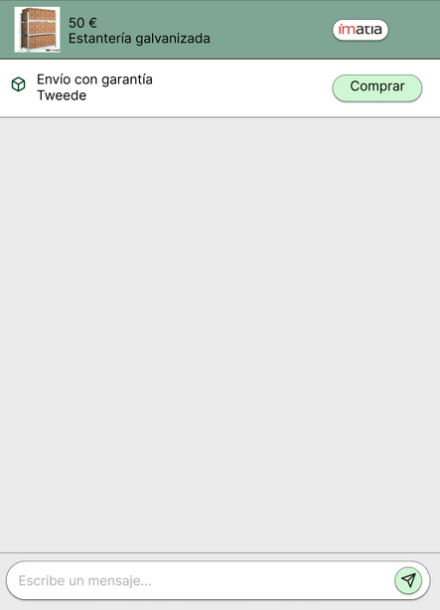
TWEEDE

Slide 22





Futuras metas
01 Aplicación móvil
02 Ventas entre PE/Polígonos
03 Gestionar envíos
04 Plataformas de pago

Slide 23

MUCHAS GRACIAS!!
Tweede
Ismael
León Cal
Adrián Rodríguez Diez
Brais
Añón Varela
ismaelleoncal
adrianrodriguezdiez
brais-añón-varela

